Slide 1
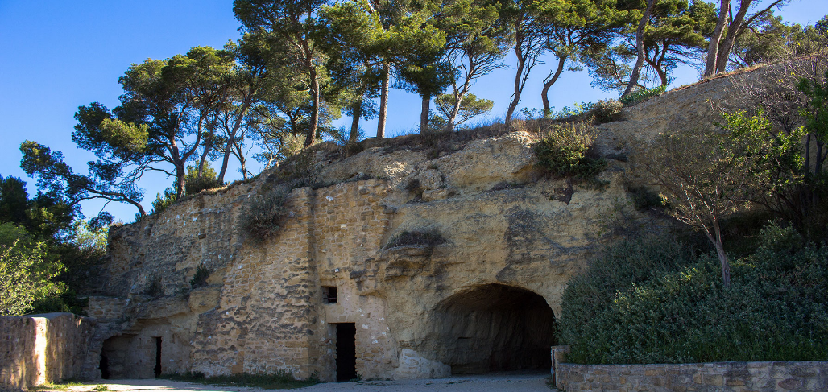
Cadenet et son village troglodytique
N°5

Slide 2
Cadenet, village du Luberon, où le château féodal est espace culturel et ... la création de son théâtre de verdure qui accueille désormais des spectacles. Les habitats troglodytiques creusés dans la barre de safre jaune dominent le village. . Les grottes correspondent à d'anciennes habitations troglodytiques. ... occupé par la tribu des Caudellenses (Cavares) qui donneront son nom à Cadenet la création de son théâtre de verdure qui accueille désormais des spectacles. Les habitats troglodytiques creusés dans la barre de safre jaune dominent le village..

Slide 3
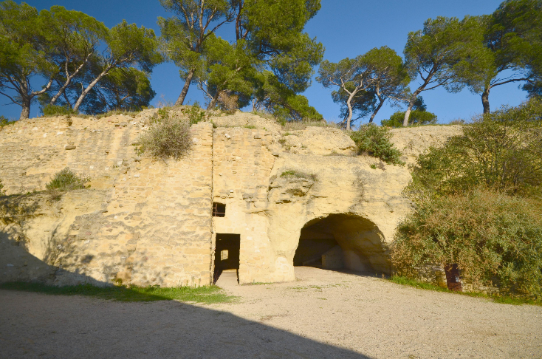

Slide 4
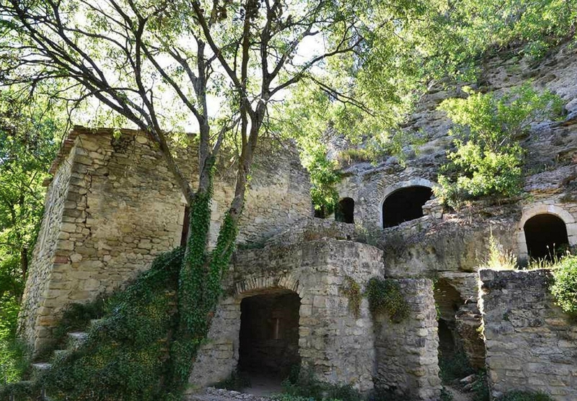

Slide 5
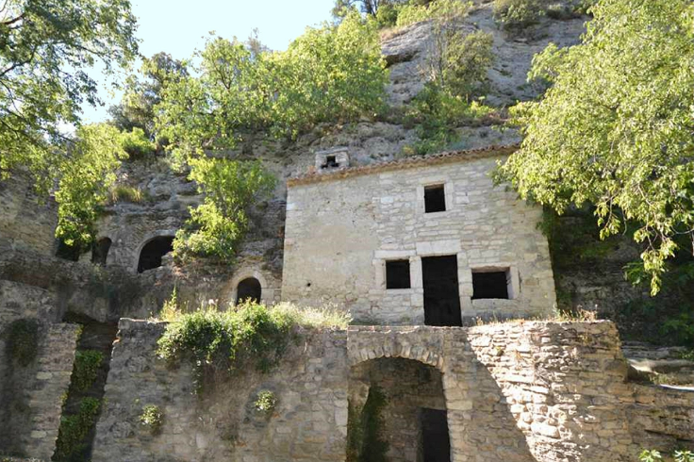

Slide 6
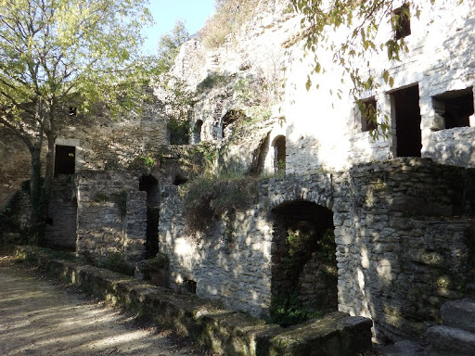

Slide 7
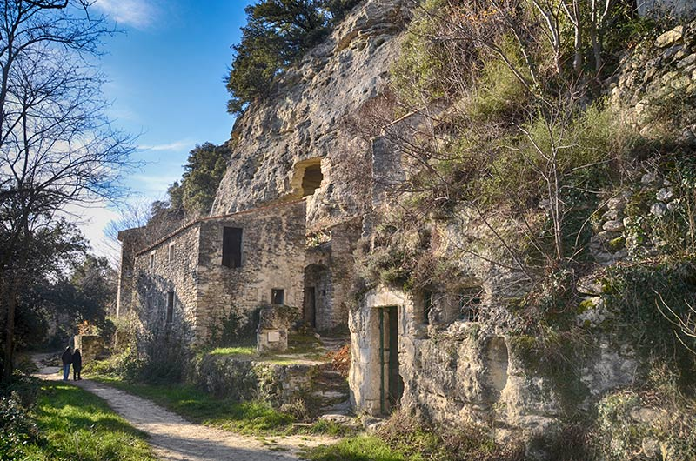

Slide 8
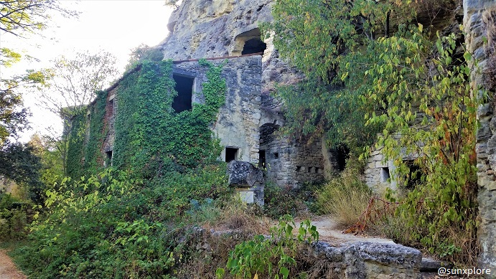

Slide 9
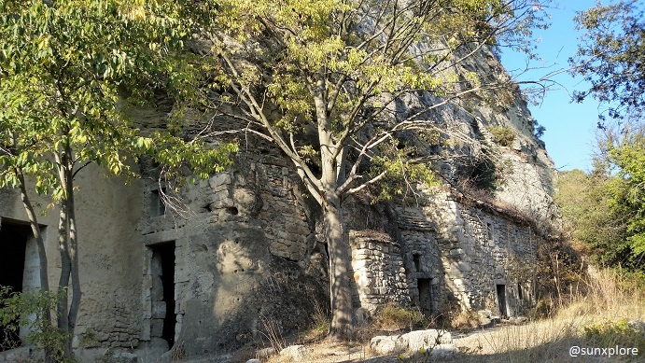

Slide 10
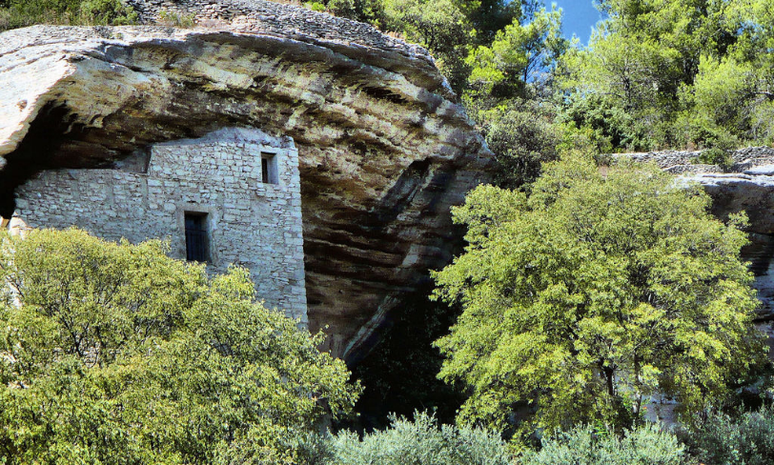

Slide 11
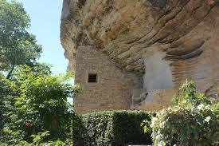

Slide 12
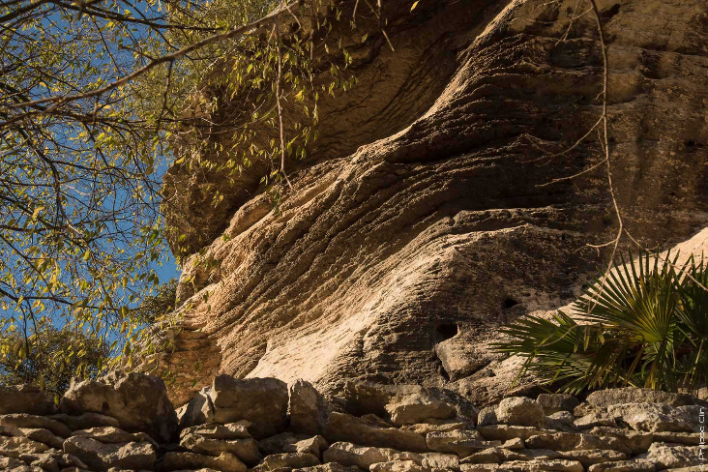

Slide 13
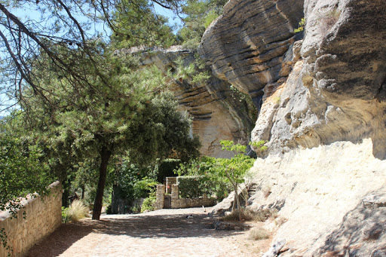

Slide 14
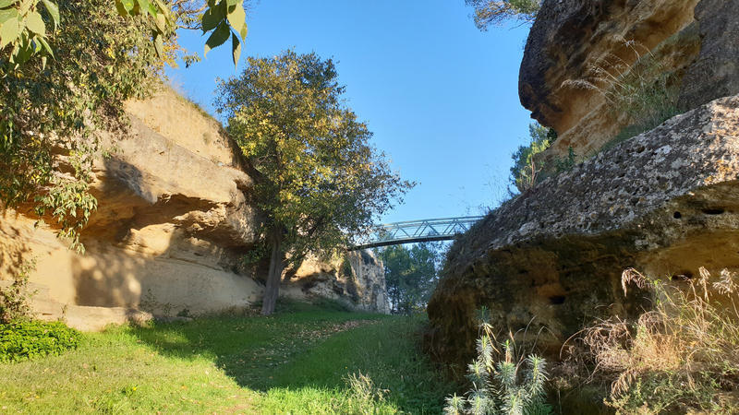

Slide 15
C’était
Cadenet et son village troglodytique

